Slide 1
WHYAI
「考えて学ぶ」エンジニア学習サービス
Notes:
学校,学年,名前,挨拶

Slide 2
WHYAI
「考えて学ぶ」エンジニア学習サービス
Notes:
なんとなく

Slide 3
コンピューターに 「何を、どの順番で行うか」 を指示し、処理を行わせる作業

Slide 4
コンピューターに 「何を、どの順番で行うか」 を指示し、処理を行わせる作業
プログラミング

Slide 5
失敗
プログラミング
Notes:
中学生時代、私はプログラミングを学ぼうとして挫折しました

Slide 6
プログラミング学習

Slide 7
最大の
はじめの一歩
壁
=

Slide 8
?
何をすべきか
何を言っているかも
わからない

Slide 9
初心者が全て理解するには
ハードウェアやその仕組み、概念...

Slide 10
進
わからない事を
わからないままに

Slide 11
Notes:
今日発表するのは、それを根本から解決する

Slide 12
WHYAI
IT学習支援サービス

Slide 13
AI時代
加速

Slide 14
AI時代
level
エンジニア
求められる
高

Slide 15
AIにさらされている職種
22〜25歳の若手の雇用

Slide 16
By Canaries in the Coal Mine? Six Facts about the Recent Employment Effects of Artificial Intelligence
2022 - 2025
減
13
%

Slide 17
AI
簡単な
タスク
人間

Slide 18
若手エンジニアが勉強できなくなる
AI
簡単な
タスク
人間

Slide 19
学習できる 新しいことを学べる
WHYAI
機能
Notes:
エンジニアが～ための様々な機能

Slide 20
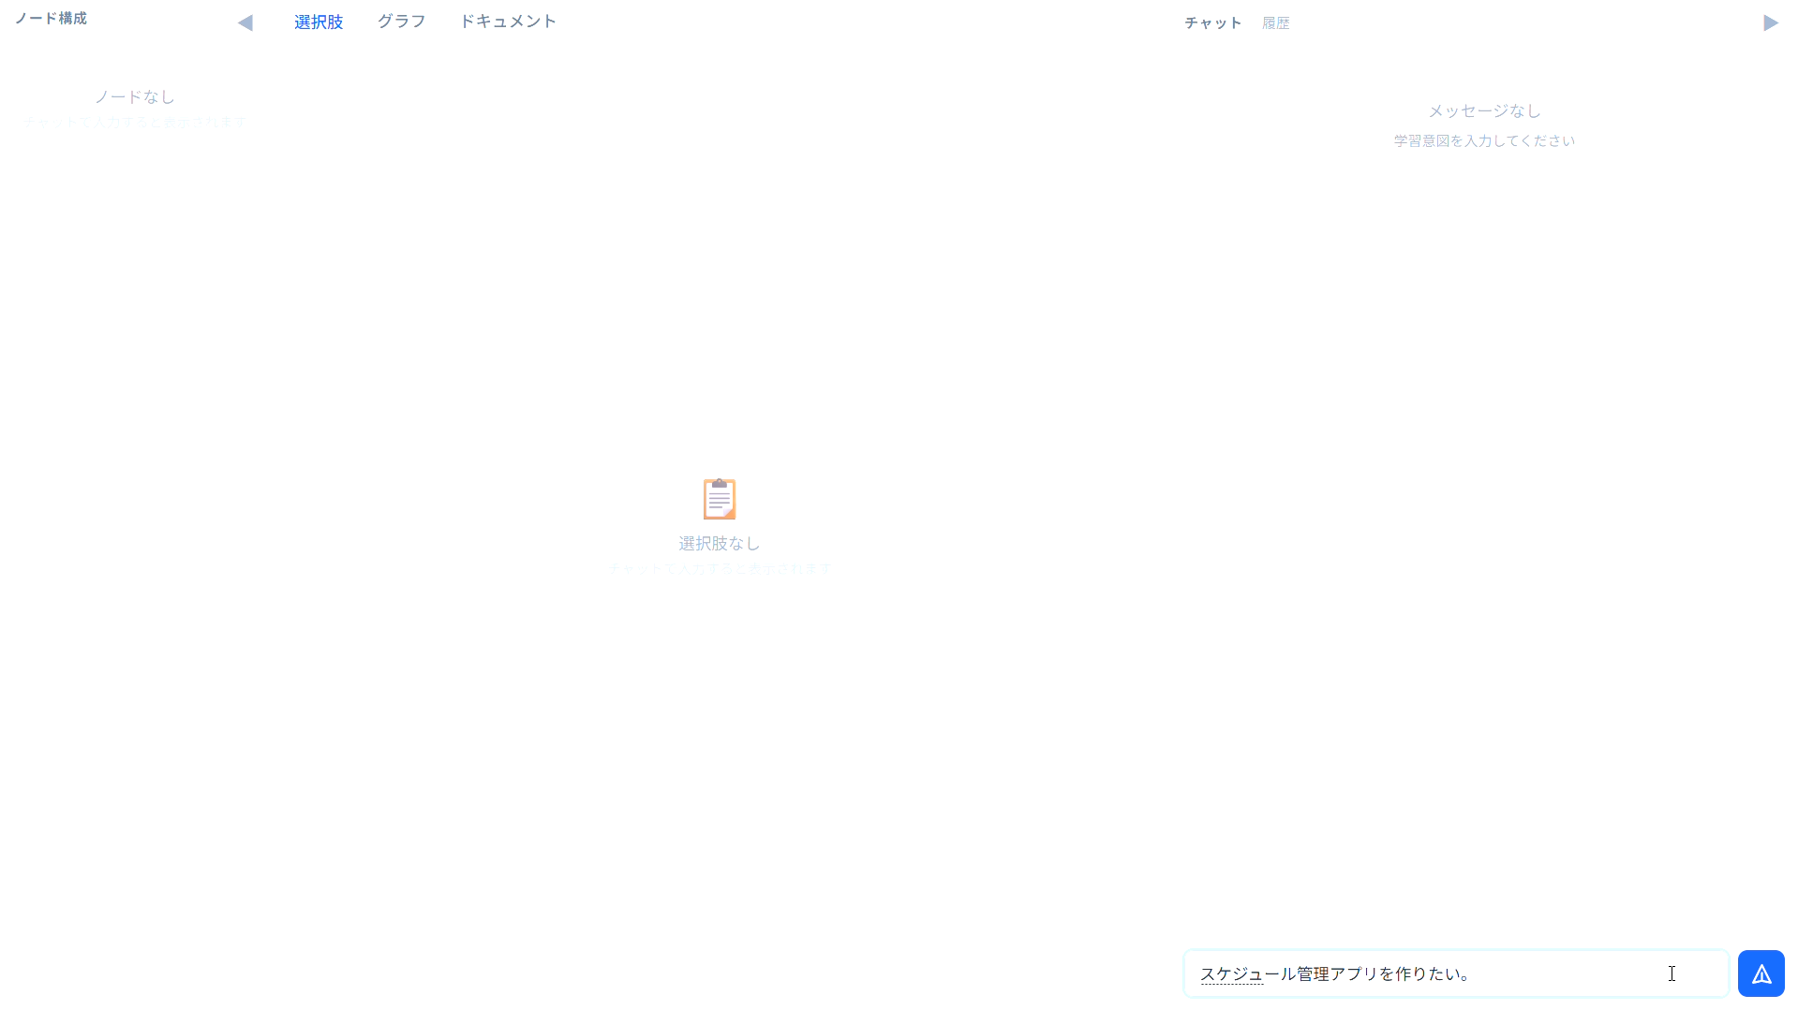
WHYAI
Webサイト
にアクセス

Slide 21
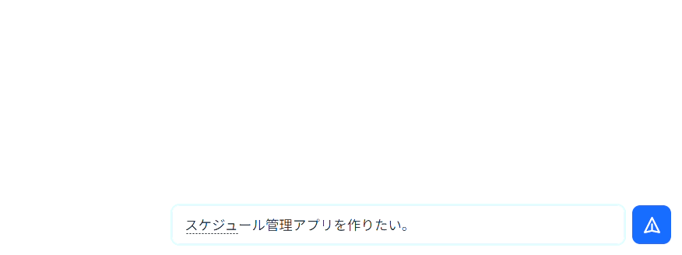
内容を入力
WHYAI

Slide 22
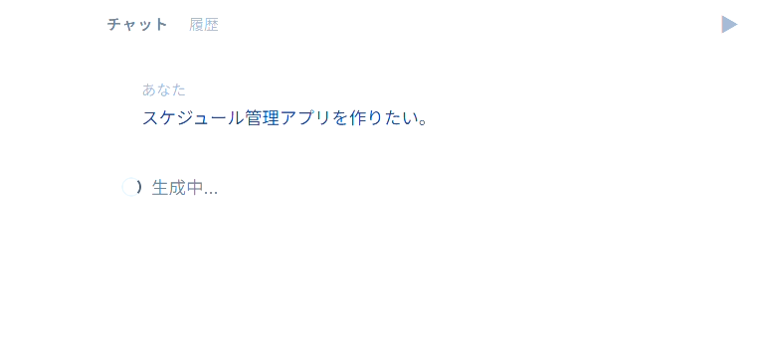
AIによって
WHYAI

Slide 23
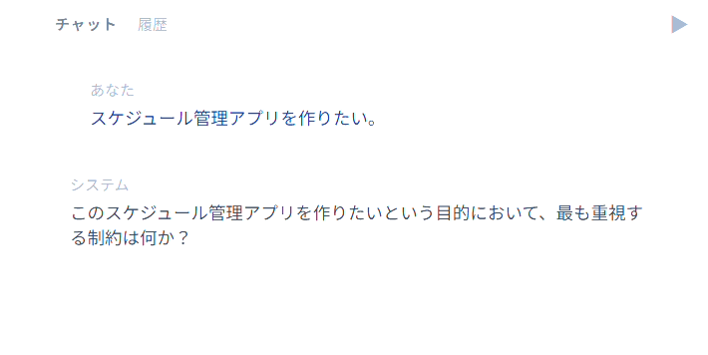
最適な回答が生成
WHYAI

Slide 24
詳細なロジック設計

Slide 25
ロジック
迷子状態
視点操作子
構造レイヤー

Slide 26
学習を
サポート
効率的

Slide 27
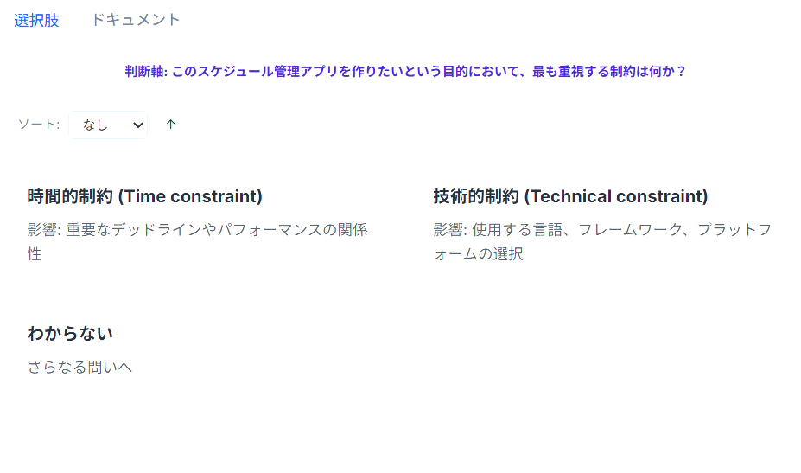
選択肢生成
WHYAI

Slide 28
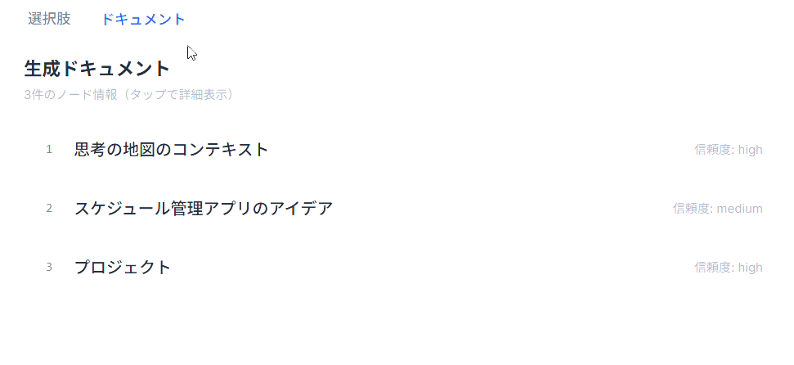
ドキュメント生成
WHYAI

Slide 29
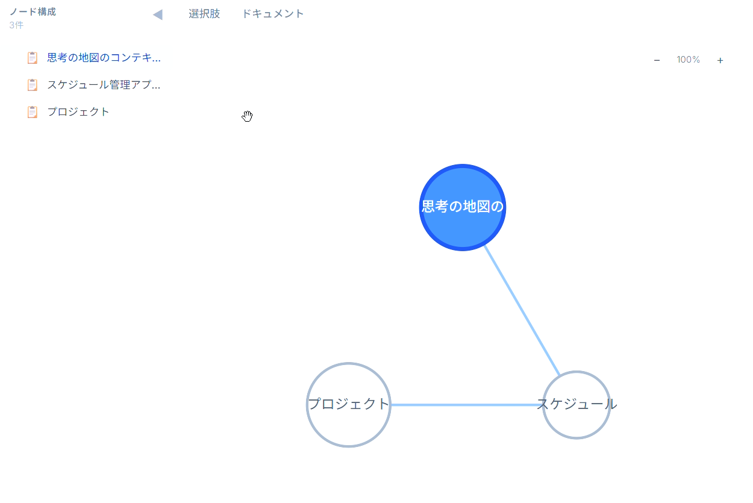
ノードマップ生成
WHYAI

Slide 30
生成
成長
選択肢
ドキュメント
ノードマップ
最適なスタイル
+
理解の手助け

Slide 31
課題

Slide 32
類似サービス

Slide 33

ChatGPT
40以上の専門機関との協力
インドでの大規模な実地試験
スタンフォード大学との研究提携
学習モード
[ study mode ]
12万回以上のセッション分析

Slide 34

WHYAI
研究 連携
実験 分析
データ
>

Slide 35
大きな違い

Slide 36
主導権
学習者
AI

Slide 37
原則
教えない
評価しない
推奨しない

Slide 38
認知心理学
教育心理学

Slide 39
学習者
受け身
学習効率

Slide 40
既存AIサービス
AIが学習を進めてしまう

Slide 41
WHYAI
独自の原則

Slide 42
人間が考え
AIがそれを支える
関係性

Slide 43
AI時代
環境
色々なもの+AIの統合

Slide 44
WHYAI
エンジニアが主体的に学習するためのIT学習支援サービス

Slide 45
WHYAI
学習の「はじめの一歩」を支える

Slide 46
WHYAI
「考えて学ぶ」エンジニア学習サービス

